Slide 1
EL EXTRAÑO MUNDO DE LAS nanobiomaquinas (1)
Inercia y gravedad son despreciables en la nanoescala:
Objetos macroscópicos están dominados por su masa
Objetos de tamaño entre cm-m: propiedades físicas como fricción/tensile strength [resistencia a la tracción] /shear strength [resistencia a la cizalladura], tienen magnitudes comparables a las de la inercia-gravedad
Al subir o bajar en la escala de tamaños, estas relaciones se modifican:
La masa aumenta con ³L
La friccion/strength aumenta con ¹L o ²L
En objetos de gran tamaño [edificio], el aumento en inercia o peso (masa) puede superar rapidamente el aumento en strength
Objetos en la nanoescala: la inercia ya no es una propiedad relevante [la intuición puede llevarnos a errores] : nadadores microscópicos no poseen inercia y se frenan en distancias del orden del diámetro de un atomo
Ausencia de efectos gravitatorios y movimiento browniano
BIONANOTECHNOLOGY. Lessons from Nature. David S. Goodsell, Ph.D. Department of Molecular Biology
The Scripps Research Institute La Jolla, California Copyright © 2004 by Wiley-Liss, Inc., Hoboken, New Jersey. All rights reserved.

Slide 2
EL EXTRAÑO MUNDO DE LAS nanobiomaquinas
Nanomáquinas tienen granularidad atómica
El movimiento térmico es una fuerza significativa en la nanoescala:
Las nanobiomaquinas operan en un entorno caótico. Son constantemente bombardeadas por moléculas de agua. Se dispersarían si no estuvieran firmemente mantenidas en su lugar. Las nanobiomaquinas operan entablando interacciones con otras nanobiomaquinas, ensamblándose y desensamblándose durante el curso de acción. De acuerdo a la intensidad de las interacciones atractivas puede modularse el tiempo de la asociación y la prestación resultante.
A escala celular, el movimiento difusivo es remarcablemente veloz.
Una proteína típica puede alcanzar cualquier punto del interior de una bacteria
en 1/100 segundos. Toma 1 s que 2 moléculas en sitios opuestos de la célula pueden encontrarse.
Nanobiomaquinas requieren un medio acuoso
Efecto hidrofóbico: gobierna forma y función de biomoléculas (proteínas, ADN; lípidos)

Slide 3
Biomateriales modernos
Plan básico evolutivo de los últimos 3.000 millones años, empleado por los seres vivos: proteínas, ácidos nucleicos, polisacaridos y lipidos
Almacenamiento de oxigeno: en la nanoescala se emplean modalidades distintas (Hb) que en el mundo macroscópico

Slide 4
Nanobiomateriales: Unidades biológicas de construcción (proteínas, ácidos nucleicos, polisacáridos, lípidos)
Objetivo principal en nanotecnología: construir nanoestructuras estables.
Para conseguirlo, debemos comprender las fuerzas que unen los átomos en una nanoestructura.
Dichas fuerzas son distintas a las que conocemos en nuestro mundo familiar macroscópico.
En la macroescala, es posible moldear plásticos, vidrio o metales con cualquier forma deseada.
En la nanoescala, los materiales de construcción imponen limites a las posibles formas. Los átomos se unen entre si de acuerdo a un set definido de reglas químicas, restringiendo las formas de la nanomaquinaria.
La estabilidad estructural en la nanoescala es otro aspecto importante a considerar: deben ser ingenierizados para soportar las condiciones ambientales donde operaran.
La estabilidad está limitada por el pequeño conjunto de átomos que pueden conectarse entre si.

Slide 5
Nanobiomaquinas naturales estan diseñadas para operar en un entorno especifico
Nanobiomaquinas naturales están optimizadas para operar en el interior celular: un cambio medioambiental puede hacerlas inoperantes.
Limitación mas importante: necesidad de agua.
Nanobiomaquinas están diseñadas para ser estables en medio acuoso. Su actividad es sub optima en otros solventes o en el vacío, ya que fuera del agua pierden su estructura y función.
Otra limitación es el requerimiento de un rango muy pequeño de T. nanobiomaquinas funcionan óptimamente alrededor de 37°C, aunque en casos especiales pueden hacerlo a T extremas como 90°C.
Las nanobiomaquinas son estables pero NO DEMASIADO.
A la T corporal la Etermica se manifiesta como movimiento constante de moléculas y agua. Las fuerzas que mantienen estable la estructura de las nanobiomaquinas son suficientemente fuertes como para resistir el embate molecular del medio, pero permiten la destrucción y reconstrucción de nanobiomaquinas con modestas cantidades de E.
Cells do not use arc welders and blast furnaces
to forge new structures, instead, they perform all their synthetic and
housekeeping tasks with the minimum expenditure of energy.

Slide 6
Nanobiomaquinas naturales estan diseñadas para operar en un entorno especifico
Nanobiomaquinas naturales están diseñadas para ser estables durante una típica escala de tiempo biológica, desde segundos hasta (muy raro) alrededor de 1 año o mas.
Se fabrican velozmente, se usan y luego desarman, proveyendo materiales brutos para futuras construcciones.
Obsolescencia PLANEADA.
Las moléculas orgánicas basadas en C poseen las propiedades optimas para estas funciones, y variadas interacciones con el medio acuoso. Son relativamente estables a T biológicas permitiendo su síntesis veloz o destrucción en segundos. Pueden diseñarse moléculas con múltiples variadas prestaciones químicas a partir de la combinación de C con O H N S P.
Construcción en la nanoescala: obedece a organización jerárquica grandes estructuras se fabrican en varios pasos

Slide 7
Nanobiomaquinas: construidas a partir de estructuras jerárquicas
A Síntesis covalente: usada para crear diferentes moléculas organices pequeñas. molecule shown here is a mimic of the heme group in hemoglobin and shows similar binding properties for oxygen
B Polimerización covalente: para crear nuevos materiales estructurales, desde plásticos hasta gomas elásticas. A nylon chain, composed of small units, is shown here
Synthesis of molecules such as vitamin B12 and taxol, with up to several hundred atoms, shows the upper limits of molecules that are currently feasible by synthetic chemistry.
C Síntesis auto-organizada: formación de agregados dinámicos a partir de asociación random.
D. Auto ensamblaje: usado para construir las maquinarias mas complejas. The viral capsid shown here is comprised of 60 identical subunits arranged in perfect icosahedral symmetry.

Slide 8
Nanobiomaquinas: construidas a partir de estructuras jerárquicas
A Síntesis covalente secuencial:
Los átomos se unen en la forma deseada mediante enlaces covalentes. De las 4 estrategias, esta es la mas similar a la manufactura macroscópica. El producto es diseñado, luego los componentes (átomos) se ubican pieza por pieza para construir la estructura. (Químicos!: centenas de átomos [vitB12, taxol] están en el limite superior). Ventajas: diversidad: los átomos pueden combinarse en casi cualquier forma extraña
B Polimerización covalente
Las estructuras se fabrican a partir de unidades modulares, unidas en cadenas lineales o ramificadas, mediante enlaces covalentes.
Ejemplos:
plásticos (polietileno)
ADN [síntesis química en fase solida o en síntesis en células]
Pueden fabricarse cadenas muy largas.
Limitaciones: se emplea un único tipo de enlace químico
C Síntesis por auto-organización
Las estructuras se fabrican a partir de unidades modulares que se unen por interacción no covalente.
Ejemplos:
Cristales moleculares (de azucares, cristales proteicos, cristales líquidos, micelas, bicapas lipídicas)
Notar la diferencia entre auto-asociación y los niveles previos de jerarquía A y B. En ambos las uniones químicas pueden llevarse a cabo en cualquier conformación deseada, que no necesariamente sea la posición mas favorecida energéticamente. En cambio las moléculas auto-organizadas adoptan la estructura en el mínimo termodinámico, hallando la mejor combinación de asociaciones.
D Síntesis por auto-ensamblaje
Consiste en el ensamblaje espontaneo de moléculas en agregados no covalentes estructurados, estables + plegamiento proteico (plegamiento espontaneo en una estructura globular estable) + (ensamblaje de subunidades globulares en complejos definidos). Ambos procesos involucran la búsqueda de muchas conformaciones termodinámicas hasta hallar el mínimo, a partir de fluctuaciones térmicas random. La geometría final esta definida por interacciones altamente especificas.

Slide 9
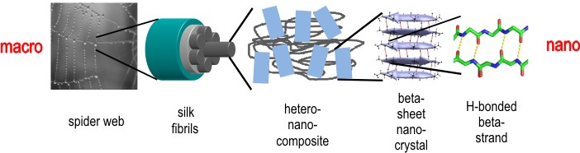
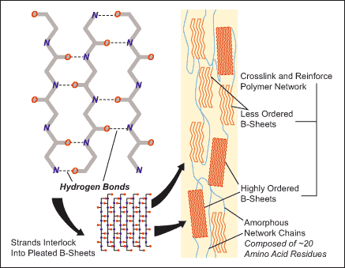
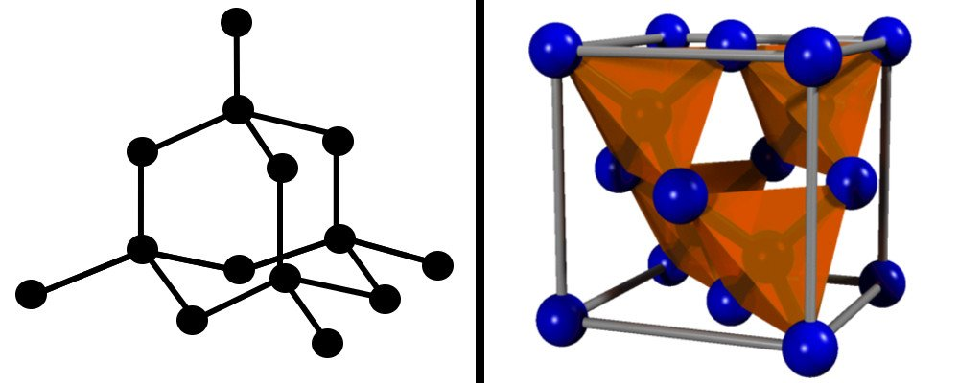
Nanobiomaquinas: construidas a partir de estructuras jerárquicas
A Síntesis covalente
Enlaces covalentes:
Estables a T biológicas, involucran elevadas cantidades de E para crearlos y para romperlos. La resistencia de la mayoría de los materiales orgánicos es consecuencia de los enlaces covalentes.
Ejemplo: seda = cadenas largas de átomos unidos covalentemente, alineadas lateralmente. La seda es resistente al estiramiento en razón de tales enlaces. Sin embargo es flexible porque las cadenas se deslizan una sobre otras dado que no hay conexión covalente entre cadenas vecinas.
Estructuras con enlaces covalentes en 3 D como la red de C en el diamante, están entre las de mayor dureza (resistencia) conocidas.

Slide 10
Insulin is a small protein stabilized by a collection of different forces.
Covalent bonds, shown here as cylinders, connect the atoms of the structure. When placed in water, these chains fold to shield carbon-rich portions of the chain inside and to display the charged amino acids on the surface, where they can interact with water molecules. Hydrogen bonds connect different regions of the chain, strengthening the structure. The red dotted lines show hydrogen bonds formed in an -helix.

Slide 11
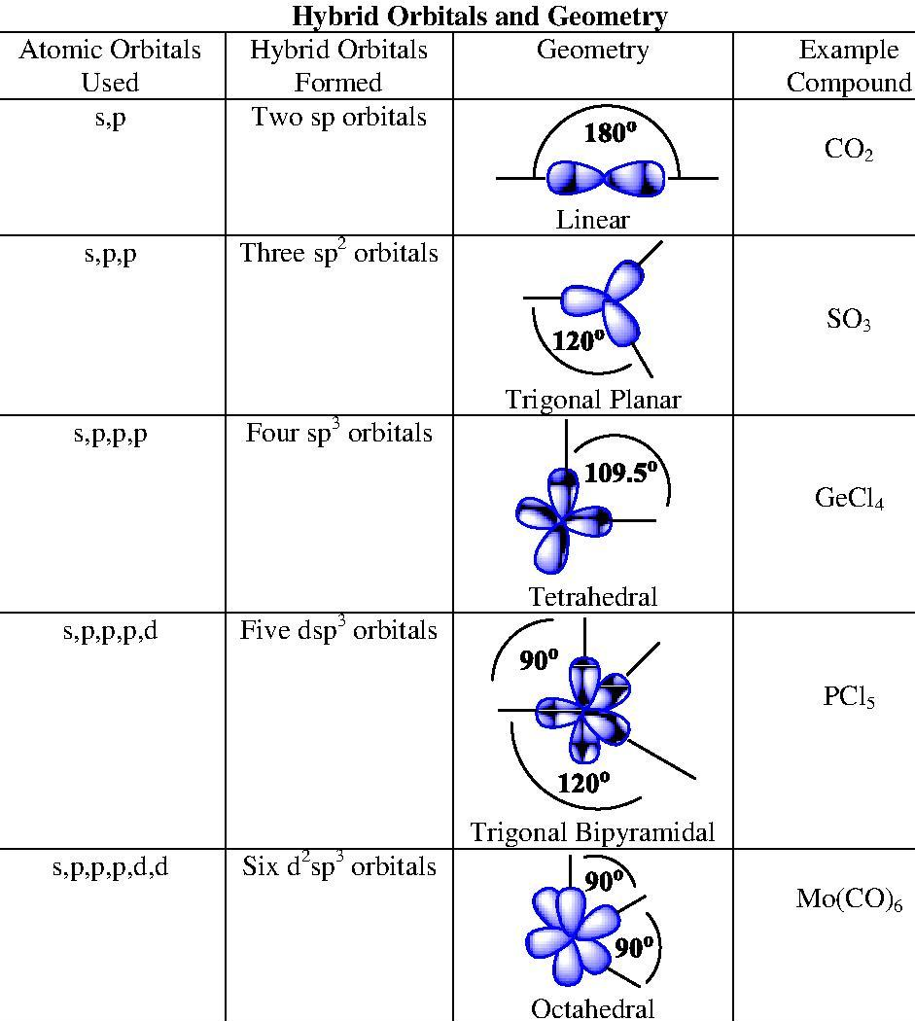
A Síntesis covalente
Construcción de geometrías esenciales RIGIDAS gralmente mediante reglas sencillas y generales
Esqueletos C, O /N gralmente separados e/si.
Longitudes de enlace varían en fracciones de Å
Flexiones de ángulos enlace: pocos grados
Rotación alrededor de enlaces: simples únicamente

Slide 12
Resonancia
La resonancia tienen profundos efectos sobre la flexibilidad de la estructura molecular.
La resonancia rigidiza las nanobioestructuras: ocurre en proteínas y en ADN (aplanamiento de bases).

Slide 13
Fuerzas dispersión y repulsión actúan a corto rango
Repulsión: importantes a corta distancia (durante la colisión de moléculas) y decaen al perderse el contacto entre átomos. Limitan la libertad conformacional de nanobiomaquinas.

Slide 15
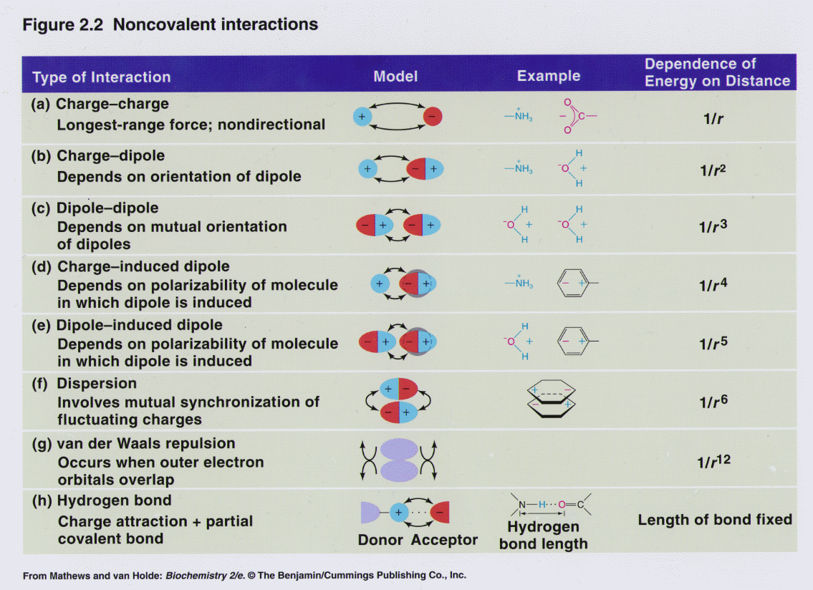

Slide 16
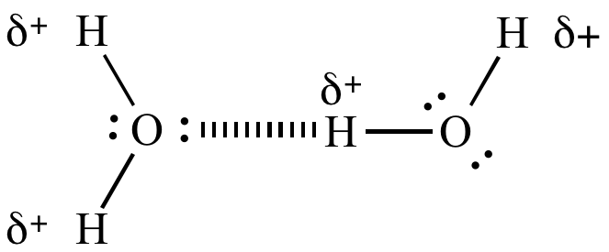
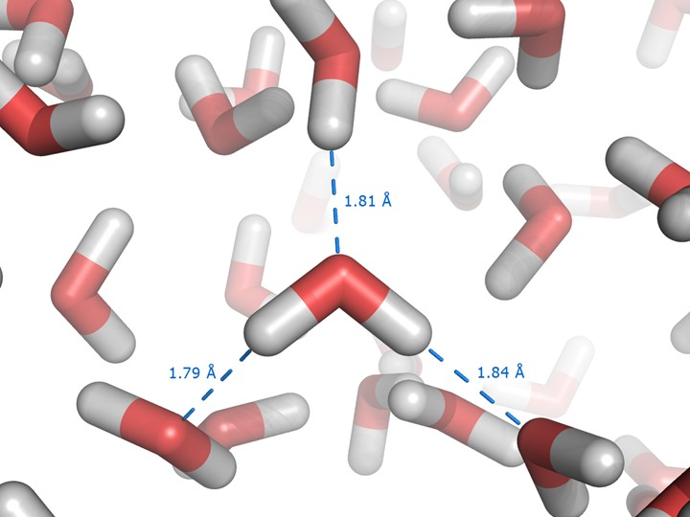

Slide 17
Puentes de hidrogeno: proveen estabilidad y especificidad
-H- mas débiles y menos direccionales que los enlaces covalentes pero ligeramente mas fuertes que la E térmica, por lo que son estables en contextos biológicos.
γH2O

Slide 18
Interacciones electrostáticas entre átomos cargados
Electrostatic Interactions Are Formed Between Charged Atoms
Las interacciones electrostáticas actúan a corto o largo rango y son no direccionales y simétricas. Lisina-glutamato [atracción]= puente salino que acerca secciones intramoleculares [corta distancia]. Lisina-arginina [repulsión]= puede inhibir atracciones intermoleculares.

Slide 19
iones metálicos
Nanobioestructuras pueden incorporar iones metálicos para estabilizar estructuras o usarlos en funciones químicas especificas. Usualmente están atrapados en “contenedores químicos” que los coordinan en una determinada orientación y estado de oxidación.
Superoxido dismutasa: detoxifica ERO ; sitio active Cu/Zn para actuar sobre superoxido sostenidos por histidinas (rosa)

Slide 20
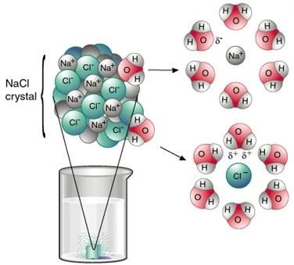
Efecto dieléctrico del agua
Electrostatic interactions are reduced by the dielectric effect, which is dependent
on the atoms between and around the charged atoms. Water acts
as a strong dielectric, strongly reducing interaction of ions, whereas protein
is a weak dielectric. Water molecules are dipoles: The oxygen atom is somewhat
negative, and the two hydrogen atoms are somewhat positive. When
charged ions are placed in water solution, the surrounding water molecules
tend to align their dipole moments to interact with the ion. This reduces the
force on other ions, dampening electrostatic interactions by 80-fold. The
atoms in proteins, on the other hand, are more fixed and cannot undergo
this dynamic reorganization.
http://www.ehu.eus/biomoleculas/agua/agua.htm

Slide 21
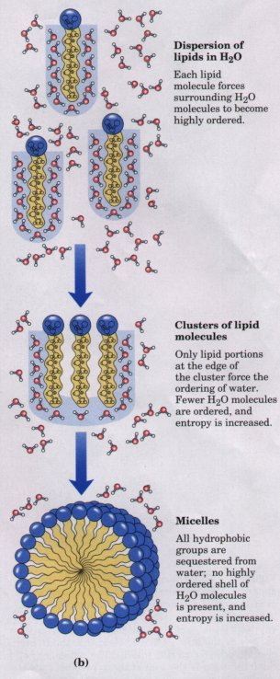
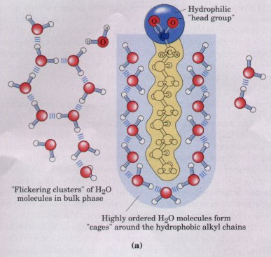
El efecto hidrofobico estabiliza moleculas en medio acuoso
The free-energy change for dissolving a nonpolar solute in water is thus unfavorable: ΔG = ΔH- TΔS, where ΔH has a positive value, ΔS a negative value, and thus ΔG is positive.
http://www.bioinfo.org.cn/book/biochemistry/chapt04/bio2.htm

Slide 22
Plegamiento proteico
El efecto hidrofóbico gobierna la estructura globular de las proteínas: core hidrofobico; aminoácidos cargados eléctricamente y –H- en la superficie.
Las proteínas se plegaran espontáneamente de acuerdo a su secuencia de aas, el plegamiento mediado por el efecto hidrofóbico.
La cadena proteica desenrollada con regiones ricas en C (blanco). Moléculas de agua (negro) interaccionan desfavorablemente con esas regiones.
Los átomos cargados eléctricamente (N y O) quedan expuesto hacia el entorno acuoso en la proteína definitivamente plegada.

Slide 23
La mayor parte de las proteínas están construidas en estructuras jerárquicas.
Cadena proteica adopta estructuras locales muy estables, como αhelice o βsheet
B. Luego se pliega en estructuras globulares
C. Varias proteínas globulares se combinan en ensamblaje oligómero como la estructura viral de la figura con 60 subunidades idénticas ensambladas en una cápside hueca.
Las hélices poseen –H- intermoleculares, sus cadenas laterales hacia afuera del core cilíndrico.
El ordenamiento helicoidal de cadenas laterales forma surcos y crestas alrededor del cilindro
Las hélices tienden a empaquetarse lateralmente alineando las crestas con surcos vecinos
Las hélices se alinean contra las caras planas de las βsheet

Slide 24
Diseño positivo y negativo

Slide 25
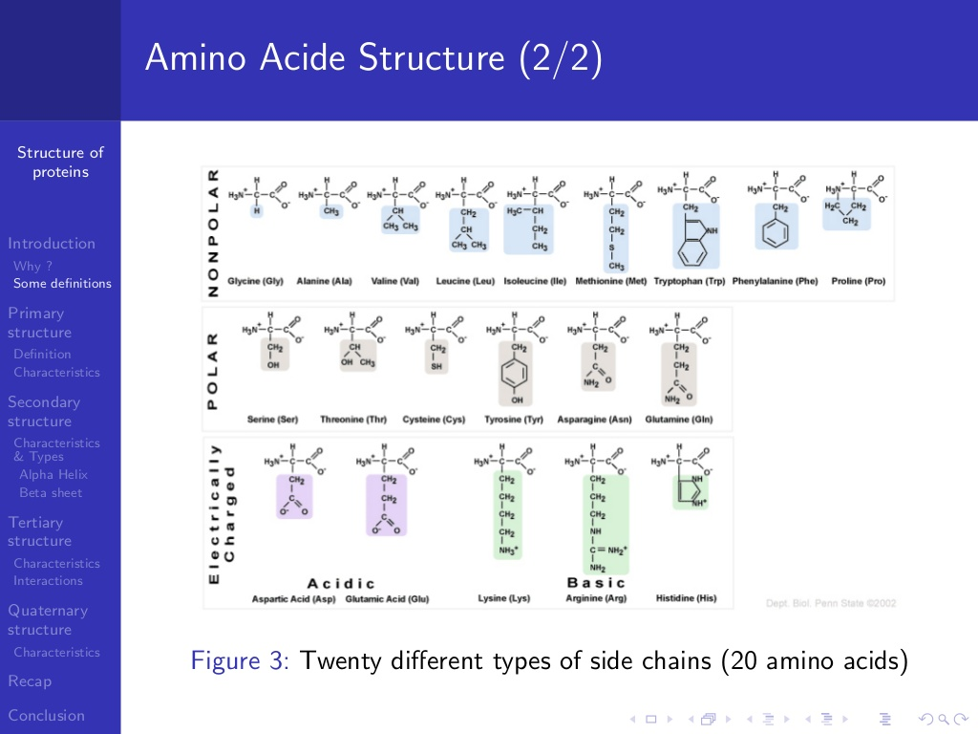

Slide 26
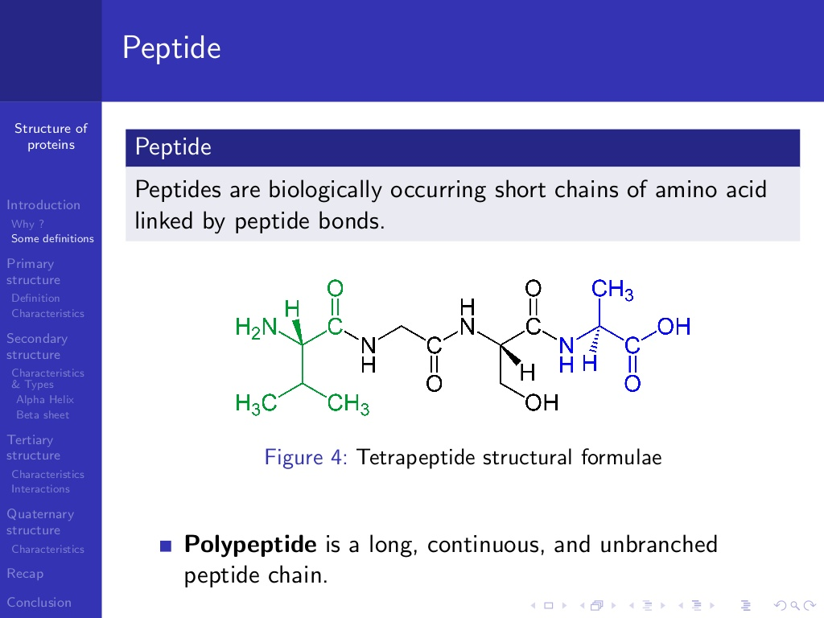

Slide 27
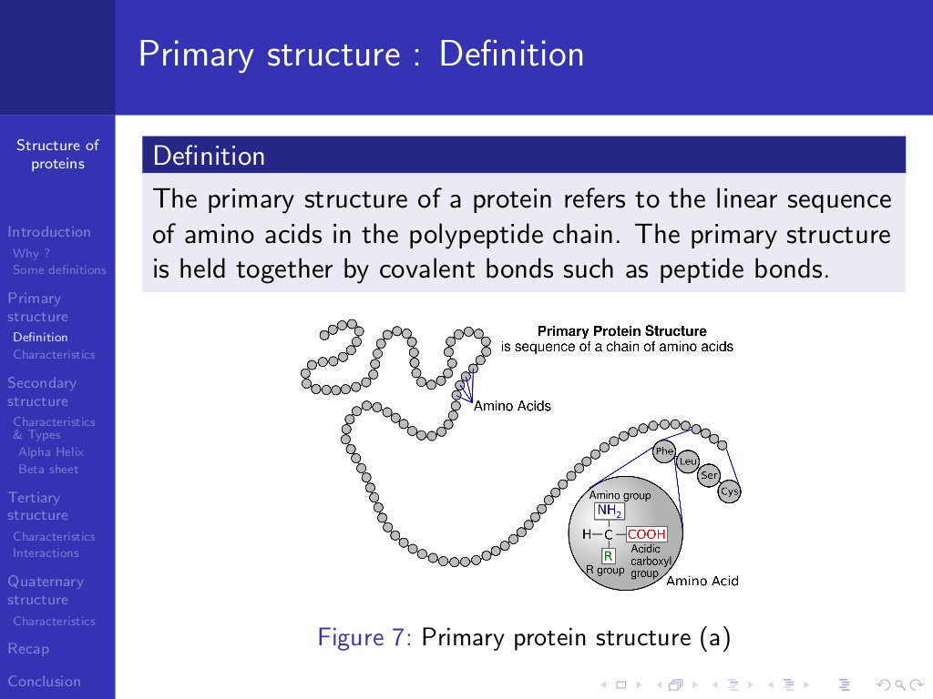

Slide 28
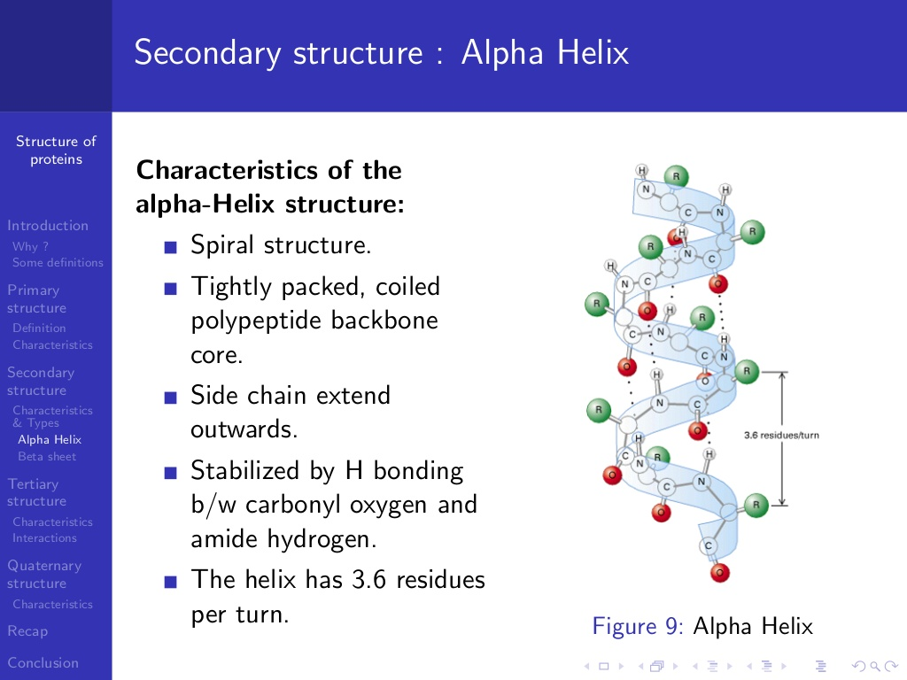

Slide 29
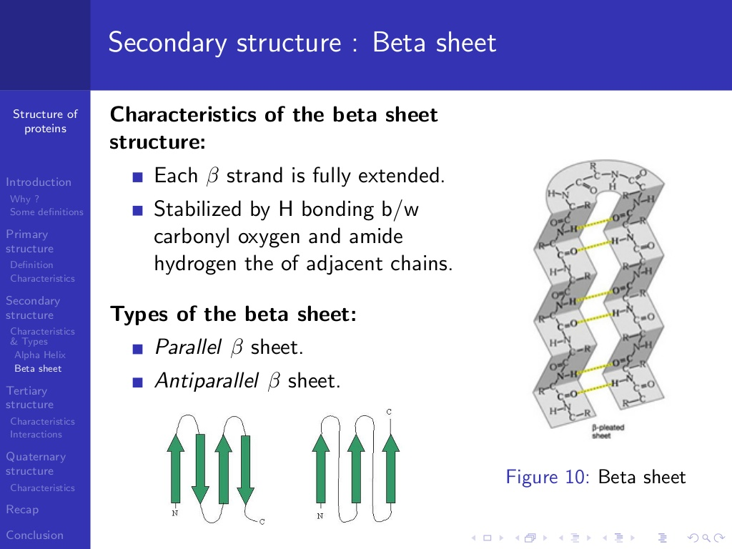

Slide 30
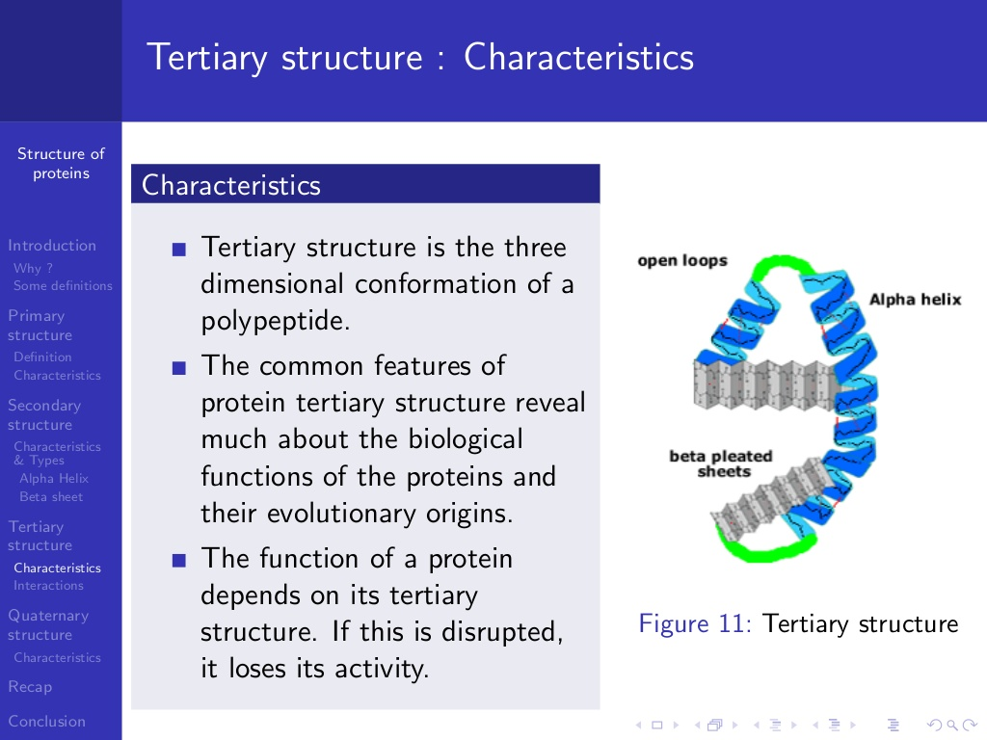

Slide 31
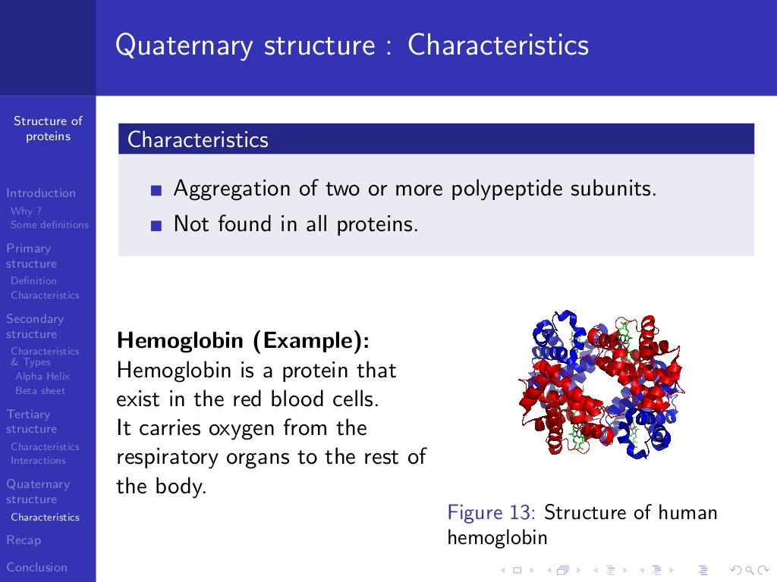

Slide 32
Auto-organización
Auto-organizacion: creación de estructuras flexibles, resistentes y auto-reparables. Auto-organizacion ≠ auto-ensamblaje
[< control, no hay estructuras definidas]
En la naturaleza la auto-organizacion se emplea en la creación de membranas lipídicas.
Los sistemas auto-organizados son modulares, igual que los auto-ensamblados, aunque carecen de superficies especificas de interacción. La interacción modular ocurre a través de parámetros geométricos. Y el producto final puede tener diferentes formas flexibles.
Lipidos (fosfolipidos mostrados arriba a la izquierda) se organizan espontaneamente en micelas (arriba derechA) por ejemplo o en bicapas (abajo) La auto organizacion es impulsada por el efecto hidrofobico.

Slide 33
Auto-organización
Las proteínas interactúan con las bicapas lipídicas de distintas maneras. Izquierda: proteína ras [corta cola hidrocarbonada unida a la cadena proteica. La cola se inserta en la bicapa y ancla la proteína a la superficie]
Derecha: citocromo oxidase, un gran complejo globular de proteína que atraviesa la bicapa. El diseño de esta proteína incorpora un anillo de aas ricos en C, que la orientan en la membrana. Los extremos en contacto con el agua son ricos en aas con cargas eléctricas (rosa fuerte).

Slide 34
Auto-organización. Membrana biologica
Fig. 2.1. General view of a biological membrane. This is the plasma membrane separating the inside from the outside of the cell. Biological membranes have a functional protein–lipid architecture comprising a lipid bilayer together with integrated
or associated proteins. While it is the lipid bilayer which gives the membrane its structural properties, the proteins are essential to the way the membrane carries out its functions in the cell. In particular, they deal with the transfer of molecules across
the lipid bilayer, and they also catalyse reactions occurring specifically at the cell surface. Furthermore, they ensure the transduction of signals beyond the membrane. Apart from its role of compartmentalising the cell, the biological membrane is thus the scene of many recognition and transduction phenomena, not to mention the exchange of energy, matter, and information between the interior and the exterior of the cell. Taken from [1]
2. Protein–Lipid Assembly and Biomimetic Nanostructures. A. Girard-Egrot, L. Blum, R. Richter, and A. BrissonP. Boisseau et al. (eds.), Nanoscience, DOI: 10.1007/978-3-540-88633-4 2, c Springer-Verlag Berlin Heidelberg 2010

Slide 35
2. Protein–Lipid Assembly and Biomimetic Nanostructures. A. Girard-Egrot, L. Blum, R. Richter, and A. BrissonP. Boisseau et al. (eds.), Nanoscience, DOI: 10.1007/978-3-540-88633-4 2, c Springer-Verlag Berlin Heidelberg 2010

Slide 36
Principales diacilfosfogliceridos (fosfolípidos)
Acido fosfatídico
Fosfatidilcolina
Fosfatidilinositol
Fosfatidiletanolamina
Di-fosfatidilglicerol
Fosfatidilglicerol
Fosfatidilserina
Lisofosfatidilcolina

Slide 37
Estructura de un plasmalogeno.
X es usualmente etanolamina; a veces colina
Los plasmalogenos son comunes en tejido cardiaco de vertebrados, sistema nervioso periférico y musculo.

Slide 38
Glicolipidos: abundantes en membranas fotosinteticas de algas y plantas, pero raras en el reino animal.
Estructura de diacil-glicogliceridos (glycolipidos). (a) Monogalactosyldiacylglycerol (MGDG).
(b) Digalactosyldiacylglycerol (DGDG)

Slide 39
Esfingolipidos
(a) esfingosina (b) esfingomielina
(fosfoesfingolipidos). (c) galactocerebrosido (glycoesfingolipido)

Slide 40
Estructura de esteroles
Colesterol
Stigmasterol (en membranas de plantas)
Tamaños relativos de fosfolípidos y esterol inserto en membrana
Ergosterol (en membranas fungicas)
los esteroles derivan del nucleo esteroide compuesto por 4 anillos (ABCD) de C fusionados

Slide 41
Polimorfismo lipídico. Principales fase y arreglos estructurales de lípidos suspendidos en agua
Micela esférica. Sales de ácidos grasos (jabones)
Micela cilíndrica (lisofosfolipidos) [fase hexagonal HI]
Bicapas. (fase lamelar: bicapas lipídicas planas separadas por agua de distinto espesor)
Micela reversa [fase hexagonal HII]
2. Protein–Lipid Assembly and Biomimetic Nanostructures. A. Girard-Egrot, L. Blum, R. Richter, and A. BrissonP. Boisseau et al. (eds.), Nanoscience, DOI: 10.1007/978-3-540-88633-4 2, c Springer-Verlag Berlin Heidelberg 2010

Slide 42
Estructura de liposomas

Slide 43
Transiciones de fase inducidas por Δ [↓ H2O (↑ lípidos)] o ΔT

Slide 44
Organización estructural de distintos lípidos de membrana a 37 C
Hidratación de la cabeza polar
∼ 20 H₂O
∼ 5 H₂O

Slide 45
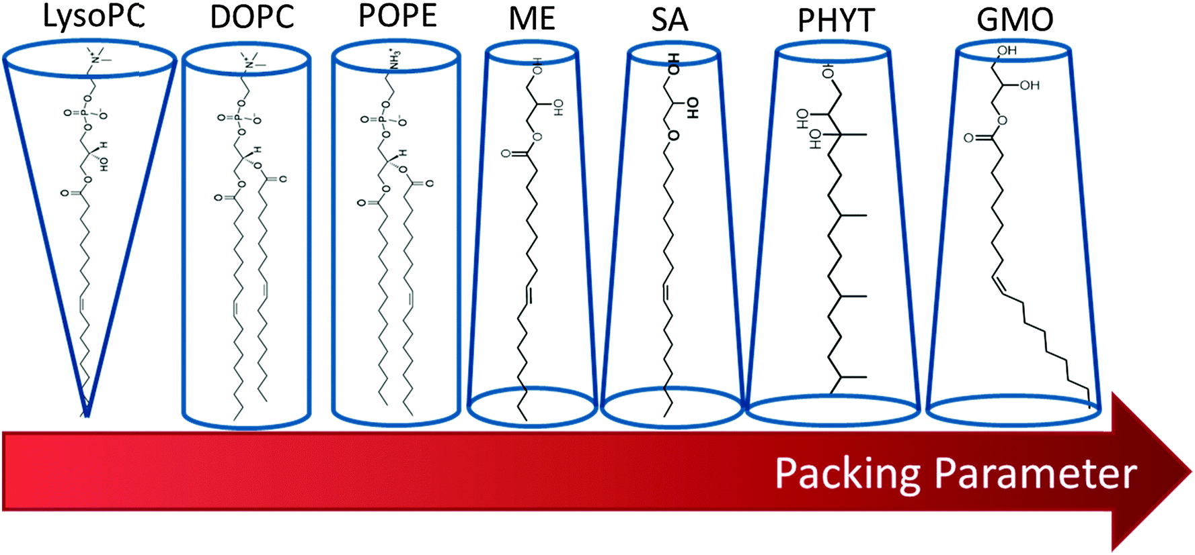
Geometría de lípidos: “shape theory”
an increase in temperature,
by increasing the motion of the chains, or dehydration, by reducing
the volume of the polar part, favours an HII arrangement (see Table 2.2).
Likewise, this arrangement is favoured by unsaturation of the chains or by
the presence of cholesterol, which induce an increase in the disorder of the
chains, and hence in increase in the hydrophobic volume of the lipid

Slide 46
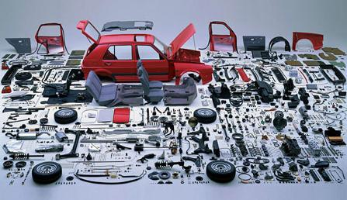
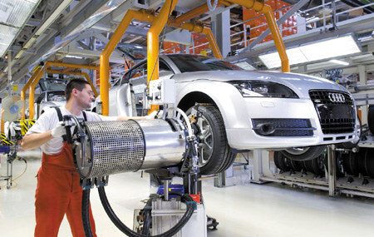
Auto-ensamblaje
Imaginemos tirar ruedas, ejes, partes de motor y autopartes de carrocería a una pileta de natación. Y que de allí salga un automóvil funcional: así se construyen las nanobiomaquinas. El autoensamblado consiste en el ensamblaje espontaneo de cadenas flexibles para dar complejos funcionales.
El proceso parte del ensamblaje bottom up que emplean las células a partir de la información unidimensional del AND, para llegar a nanobiomaquinas tridimensionales. No hay agregado de información adicional a lo largo de todo el proceso.
En ingeniería macroscópica, se esta agregando información continuamente durante el proceso de ensamblado. Cada pieza se fabrica individualmente con una cierta forma y luego se la guía hasta sitio especifico .
Sin embargo, es posible crear nanoestructuras funcionales sin hacer uso de un nivel de control tan estricto.
El diseño de estructuras auto-ensambladas es mucho mas restrictivo que la construcción directa donde se aplica inteligencia y control externo a cualquier estadio del ensamblaje. Cada parte debe ser diseñada para formar un complejo estable; cada parte debe codificar el mecanismo de ensamblaje espontaneo y evitar la formación de complejos impropios. Para ello se aplican unos pocos principios generales.

Slide 47
Auto-ensamblaje
Modularidad:
Permite la creación de estructuras grandes a partir de muchos módulos idénticos (ladrillos) , empleando poca cantidad de información
Las subunidades idénticas se auto-ensamblan a partir de simetría para controlar el tamaño del complejo final
Control de errores: permite la exclusión de módulos incorrectamente ubicados
Especificidad geométrica de interacción entre subunidades:
Los módulos se ensamblan en orientaciones definidas, no forman agregados random. Esto se consigue a través de superficies que encajan entre si mediante formas complementarias y múltiples interacciones débiles y reversible.
Unicidad de interacción entre subunidades:
Cada interacción debe ser única y distinta a las demás para excluir el cross-talk. En una célula, esto requiere miles de interfaces estructuralmente únicas, y puede ser problemático para moléculas pequeñas. [ocurre en el diseño de drogas terapéuticas, con superficies de interacción pequeñas] A small organic molecule designed for use as a drug will ideally target only a single protein, but often it also binds to other proteins with similar active sites, causing unwanted side-effects.
Esto no es un problema significativo en la interacción proteina-proteina.
Espontaneidad:
No se requiere input de información para guiar el ensamblaje. (termodinámica definirá la estructura final, de acuerdo al balance entropico-entalpico: S de dispersiones y –H- suele ser favorable mientras que la entropía de locking varias subunidades en un único complejo es desfavorable)
Cooperatividad: todo-o nada

Slide 48
Auto-ensamblaje
Especificidad geométrica de interacción entre subunidades
Tetrámero cerrado (90°)
Filamento (180°)
Ubicación de superficies interactivas en diferentes posiciones, permite crear distintas simetrías.

Slide 49
Auto-ensamblaje
Simetría
Bionanomachines with the higher cyclic groups are used in specialized
functions where directionality or sidedness is needed, such as interaction
with membranes or rotational motion. Assemblies with cyclic symmetry
are also useful for functions that require formation of a hollow tube
or chamber.
En la simetria dihedrica, las subunidades asociadas se comunican entre si para regular la actividad de la proteina.
Ejemplos de simetria cubica:
Tetraedrica
Octaedrica
Icosaedrica (capsulas virales, contenedores huecos) .
Contenedores y transportadores. Icosaedros forman recipients huecos

Slide 50
Auto-ensamblaje
Simetrías idénticas con interfaces en distintas locaciones, dan lugar a distintas funciones
Tryptasa: 2 pequeñas interfases. La asociación de subunidades origina un anillo tetrámero que protege al sitio activo (mira hacia adentro)
Dihedros: caracterizados por un eje central de simetria rotacional binaria o mayor, perpendicular a otro eje de simetria binaria.
Complejos diehedros: multiples superficies de interacción, cada una diferente. La mas simple es la simetria D2 con 4 subunidades relacionadas por ejes binarios.
Tetrámeros con simetría diédrica D2
De este modo se generan 3 interfases separadas, aunque en muchos casos una de las 3 interfases no hace contacto, formando una estructura de anillo en vez de un tetraedro cerrado.
Simetrias dihedricas aparecen en enzimas que modifican su accion a traves de la comunicacion entre subunidades.
Fosfofructoquinasa: interfases que se acoplan íntimamente. Ante la unión al sustrato (rosa fuerte) las subunidades se comunican a través de las extensas superficies de interacción /cambio de forma para regular la actividad del complejo

Slide 51
Simetrías traslacionales: 1,2,3 D
Se emplean para formar estructuras extendidas, combinadas o no con simetrías rotacionales. El crecimiento de biomoléculas esta cuidadosamente controlado a través de sets de moléculas que “cap” extremos de crecimiento o severing proteínas que se han vuelto demasiado grandes u obsoletas.
Hélices: nanobioestructuras mas comunes que incorporan simetría traslacional.
Pueden crearse diferentes formas estructurales ubicando las interfases en distintas orientaciones relativas.
Subunidades de tubulina: interfases que interactúan alrededor del perímetro completo de la subunidad. Se apilan una sobre otras como ladrillos para formar microtúbulos huecos.
Subunidades de actina se apilan una sobre otra formando un filamento delgado
Simetrias de linea: incluyen traslacion en 1 dimension. La adicion de una simetria rotacional alrededor del eje de traslacion genera una helice. (Figure 4-17).

Slide 52
Cuasi simetría: usada para construir estructuras mayores que las posibles con simetría perfecta.
The virus on the top is built with perfect symmetry using 60 subunits. Note how the three subunits in red comprise
one of the triangular faces of the icosahedron. The larger virus on the bottom is built with 120 subunits.
The subunits are all chemically identical, but the details of how they interact with their neighbors are slightly
different. Note that in this virus, nine subunits form each triangular face, and there are three slightly different
conformations, in different shades of red and pink.

Slide 53
Reconocimiento molecular
La mayoría de las nanomaquinas incluyen partes interactuantes; el control de la interacción sucede a través del reconocimiento molecular.
Sin embargo la operación en la nanoescala ocurre mediante principios distintos a los aplicados en la macroescala.
La atomicidad de los objetos en la nanoescala es el factor mas importante: la interacción ocurre a través del contacto directo de solo unas pocas docenas de átomos.
En la nanoescala no existe la variedad de materiales e interacciones que en la macroescala. Interaccionan pocos átomos a través de dispersión, -H-, fuerzas electrostáticas. Otra limitación son las geometrías de los enlaces que unen los átomos en las moléculas.

Slide 54
Principio de Crane
Enolasa: compuesta por 2 subunidades idénticas que se asocian en un dimero.
Grandes cantidades de puentes H que unen las subunidades+ complementariedad de formas.

Slide 55
La adenina es reconocida por un sitio activo capaz de adaptar su forma, mas un contacto especial que excluye el binding a guanina
Proteína de señalización protein kinasa dependiente de cAMP. El anillo de adenina es reconocido de diferentes formas. Por ejemplo, mediante la formación de un espacio que encaja perfectamente con el anillo plano de adenina. La unión ocurre mediante puentes de H.
Un residuo de tirosina se posiciona muy cerca del átomo marcado con *. Guanina posee un grupo voluminoso en esta posición, que seria bloqueado por la tirosina si tratara de unirse al sitio activo original.

Slide 56
Corrección de pruebas
Usada para aumentar la exactitud de la leucyl-tRNA synthetase, enzima que conecta leucina a su propio tRNA en la síntesis de proteínas. La enzima (gris) tiene 2 sitios activos. El sitio de carga adiciona leucina a la punta del tRNA, (rosa). Puede ocurrir que valina se adicione en vez de leucina. Un segundo sitio activo (de edición) únicamente encaja con valina, eliminándola en caso de estar presente

Slide 57
La precision de las nanobiomaquinas esta limitada por la atomicidad de las moléculas.
Red cuadrada. Poca precisión en el reconocimiento de un átomo de radio pequeño
nanobiomaquinas: mayor infraestructura para posicionar sitios clave .

Slide 58
Flexibilidad a todos los niveles
En la macro/micro escala, los components metalicos, plasticos de maquinarias, son rigidos y resisten la deformación. Cuando se necesita movimiento flexible, se recurren a unions articuladas o resortes que conecten las partes rigidas.
En cambio las nanobiomaquinas naturales son intrinsecamente flexibles. Evolutivamente, son creadas con maxima flexibilidad para luego seleccionarse la rigidez adecuada para cada function especifica.
Biomoleculas: flexibilidad a todos los niveles [desde atomos a ensamblajes]
Atomos: bajo E termica hay vibraciones de long enlace y angulos enlace. Son criticas para la actividad enzimatica
Cadenas laterals, loops o dominios superficiales enteros: afecta reconocimiento molecular : “encaje inducido” = la superficie de uno se conforma a la topologia de su contraparte. Cambios locales en cadenas laterals modifican el binding de ligandos; dominios enteros pueden rodear un ligando ocultandolo del agua y enterrandolo en un entorno hidrofobico.
Proteinas: “breathing” = helices a o b sheets rearman –H- interactions transiently.
These motions are essential, for example, for the diffusion of substrates into buried active sites. Looking at the crystallographic structure of hemoglobin, for example, there appears to be no path for oxygen to reach the binding site near the iron. Oxygen reaches the binding site by pushing through the small transient channels that open through breathing motions

Slide 59
Flexibilidad en enzimas
Enzimas usan encaje inducido para aumentar la interacción con sus sustratos.
Termolisina: tyrosina crea “puerta flexible” que se abre o cierra ante el sustrato.
Adenylato kinasa: se cierra alrededor del sustrato, protegiéndolo del agua. La reacción involucra la transferencia de P de ATP a AMP. De estar presente el agua en el sitio activo, P podria ser transferido a una molécula de agua, únicamente clivando el ATP. La actividad de la adenylato kinasa solo opera cuando los dominios se cierran cuando el agua no esta presente.

Slide 60
Flexibilidad en moléculas sistema inmune
Flexibilidad en moleculas del sistema immune: esencial al interactuar con grandes targets.
Varios dominios de binding (estrellas rosadas) conectadas por unions flexibles. stars, connected by flexible tethers.
The two CD molecules extend from the surface of immune system cells and must be flexible to seek out their targets on invading cells. Antibodies and the C1 protein have several binding sites tethered together, allowing them to bind to several adjacent sites on their target.

Slide 61
The Crowded Cell: This picture shows an
atomically detailed model of the crowded E. coli
cytoplasm, including the 50 most abundant
macromolecules. RNA is shown as green and
yellow. Reprinted from: McGuffee SR, Elcock AH
(2010) Diffusion, Crowding & Protein Stability in
a Dynamic Molecular Model of the Bacterial
Cytoplasm. PLoS Comput Biol 6(3): e1000694.

Slide 62
Crowded Conditions [superpoblación] promueve auto-asociación
Nanobiomaquinas naturales funcionan óptimamente en condiciones de superpoblación. Ocupan 20–30% volumen celular. Crowding tiene profundos efectos en ensamblaje y función de nanobiomaquinas: cada molécula esta muy cerca de sus vecinas. La difusión esta inhibida /enlentecida 1/10-1/100 de la velocidad normal. La difusión de moléculas grandes esta mas entorpecida que la de moléculas pequeñas.
Crowding favorece la asociación de moléculas en grandes complejos compactos. https://www.youtube.com/watch?v=R-wAt7LFDMs
Ejemplo: proteína dimerica asociada por interacciones débiles. En solución diluida habrá asociación escasa y transitoria. A altas concentraciones de moléculas background, se preferirá la forma dimerica [aunque la molécula background ni interaccione con el dímero]. Habra un desplazamiento del equilibrio hacia la forma dimerica por un cambio de entropía. Las condiciones de volumen ocupado inhiben la difusión de las moléculas. Cuando los monómeros se encuentran serán empujados a asociarse. Esto hace que las interacciones débiles se magnifiquen en condiciones crowded. Este efecto de aumento de asociación solo se observa para grandes moléculas.

Slide 63
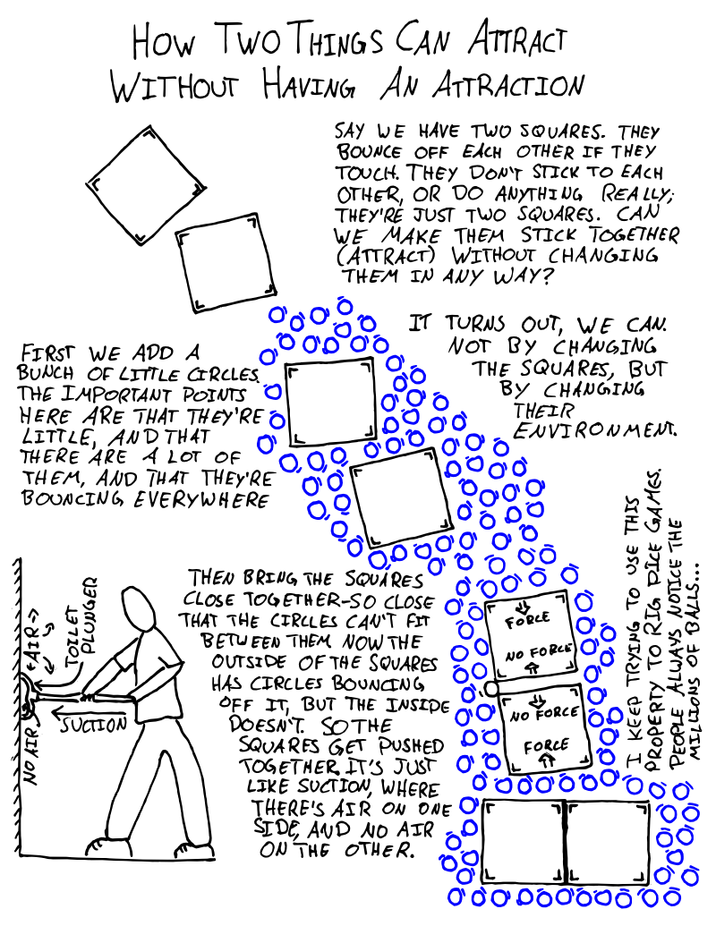
http://cartoonphysics.thecomicseries.com/comics/1/

Slide 64
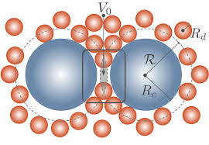
General principles of macromolecular crowding
Entropy can be tricky to understand, but one rule often quoted in pop-culture is that entropy increases as time goes on, which leads to more and more disorder. Depletion forces can therefore be surprising since they seem to break this rule-of-thumb; the depletion force is an entropically induced attraction between large colloids due many smaller surrounding “depletant” particles. By bringing the large colloids together, the attraction orders the larger colloids but this is at the benefit of the many small depletants, which gain increased entropy and are more disordered.

Slide 65
General principles of macromolecular crowding
The depletion attraction and its role in cellular organization.
(A) Many small spheres (purple) representing soluble macromolecules bombard
three large spheres (red), representing cellular complexes, from all
sides (arrows). When two large spheres come into contact (right), the small
ones exert a force equivalent to their osmotic pressure on opposite sides of
the two large ones to keep them together. (B) The shaded regions in this alternative
view show regions inaccessible to the centers of mass of the small
spheres. When one large sphere contacts another, their excluded volumes
overlap to increase the volume available to the small spheres (increasing
their entropy); then aggregation of the large spheres paradoxically increases
the entropy of the system. An analogous effect is found when a
large sphere contacts the wall.
The depletion attraction: an underappreciated force driving cellular organization Davide Marenduzzo,1 Kieran Finan,2 and Peter R. Cook2 The Journal of Cell Biology, Vol. 175, No. 5, December 4, 2006 681–686

Slide 66
General principles of macromolecular crowding
A | Schematic of the effect of excluded volume on macromolecular crowding. The volume of solvent (orange) available for the centre of mass of a small tracer molecule (left; dark blue) and a large tracer molecule (right; dark blue) when added to a crowded medium (Φ = ~0.2) of macromolecules (green) is depicted. The rings around the macromolecules mark the excluded volume for the added particle.
The stabilizing non-covalent forces are excluded volume, screened electrostatic repulsions, hydrogen bonding and charge-dipole forces (hydration). The range of the interaction is ~1 nm for excluded volume (assuming Φ = 0.3), 0.2-1 nm for the electrostatic force (for ionic strength, I, from 2-0.1 M), and ~0.6 nm for the hydration force. Thus, at Φ > 0.3 the average surface-to-surface distance is commensurate with the screened electrostatic and hydration interactions.
B | Cartoon showing spatiotemporally ‘supercrowded’ regions of biomacromolecules that are joined by attractive non-covalent forces at specific points, which can lead to the formation of intracellular bodies (part Ba) or metabolons (part Bb); note that ribosomes (part Bc) are excluded from the nucleoid. Areas of higher-than-average levels of crowding cause the formation of metabolite and electrolyte pools that have low concentrations of macromolecules. In the upper right corner an F0F1-ATPase is shown; this connects the vectorial reactions at the plasma membrane to the ATP-consuming and ATP-producing protein complexes at the reactive periphery of both the undercrowded and supercrowded phases. The arrows indicate that small molecules can move into and out of the metabolite pool. Part a is adapted with permission from REF. 19. © (2001) The AmericanSociety for Biochemistry and Molecular Biology. Part b is from Microbiol. Mol. Biol. Rev., (2009), 73, 371–388, http://dx.doi.org/10.1128/MMBR.00010-09 and amended with permission from American Society for Microbiology.
Microorganisms maintain crowding homeostasis Jonas van den Berg, Arnold J. Boersma and Bert Poolman ADVANCE ONLINE PUBLICATION www.nature.com/nrmicro © 2017 Macmillan Publishers Limited, part of Springer Nature. All rights reserved.

Slide 67
Protein Compactor: The crowded
conditions in a cell cause the enzyme
PGK to compact. The protein folds
into three states depending on the
level of crowding—from a more
open conformation (top) to the most
closed conformation (bottom).
Courtesy of: Margaret Shun Cheung,
University of Texas, Houston
LIFE IS CROWDED:
Modeling the Cell’s Interior. K Sainani, 2011www.biomedicalcomputationreview.org

Slide 68
Crowding
Afecta el equilibrio bioquímico:
a) binding es enhanced [ > crowding < Kdisociacion]
b) aparecen nuevas fuerzas entrópicas: fuerzas de volumen excluido o depletion interactions
Afecta la cinetica:
La difusión es enlentecida

Slide 69
Crowded Conditions [superpoblación] promueve auto-asociación
https://www.youtube.com/watch?v=VdmbpAo9JR4
La tasa de actividad enzimatica estara afectada por estos efectos opuestos: enlentecimiento de diffusion e incremento de asociacion. Crowding will slow down the diffusion of substrates to enzymes, but once they are there crowding will tend to favor binding of the substrate to the enzyme and thus will favor reaction. Thus the actual rate of a reaction may be affected in complex ways by the presence of a high concentration of background molecules. For nanobiotechnology, it may become necessary to add a background molecule to reproduce the proper environment for a biomolecule- inspired process. Many enzymes are found to perform better when a crowding molecule, such as polyethylene glycol or a neutral protein like serum albumin, is added to the reaction mixture. This ensures that the enzyme adopts the proper state and improves its interactions with any partners present in the solution.

Slide 71
